Slide 1
Классификация и описание SMART технологий, используемых в туризме

Slide 2
Концепция SMART технологии
SMART концепция возникла в результате информационных технологий, которые объединяют аппаратное, программное обеспечение и сетевые технологии, чтобы помочь людям принимать более разумные решения об альтернативах в бизнес-процессах и производительности.
SMART технологию можно определить как «механическую систему, оснащенную датчиками, исполнительными механизмами и заранее запрограммированными контроллерами, которые позволяют конструкции адаптироваться к непредсказуемым внешним условиям».
Другие указали, что «SMART технология» означает информационные и коммуникационные технологии, используемые для улучшения управления территориями и бизнес, включая большие данные, облачные сервисы, Интернет вещей, искусственный интеллект, системы интернет-услуг для конечных пользователей и многие другие типы.

Slide 3
SMART-технологии в туризме
SMART-технологии определяются как: конкретные продукты и услуги, которые повышают ценность туристического опыта в конкретном поведении, способствуя более тесному взаимодействию, совместному творчеству и персонализации.
Это определение вытекает из концепции SMART туризма, которая представляет собой явление, прочно основанное на технологиях, зависящих от облачных вычислений, датчиков и системы глобального позиционирования (GPS), широкого использования искусственного интеллекта, виртуальной и дополненной реальности с полным внедрением социальные сети и мобильные технологии будут способствовать развитию разумности в туризме.

Slide 4
SMART-технологии в туризме
SMART туризм считается фундаментальной частью умных городов, что означает «разумное использование доступных технологий и ресурсов для развития интегрированных, пригодных для жизни и устойчивых городских центров».
SMART туристические направления: это умный город, который использует информационные технологии и инновации, чтобы обеспечить высокий стандарт качества обслуживания, удовольствия и отличных впечатлений от путешествий для туристов.

Slide 5
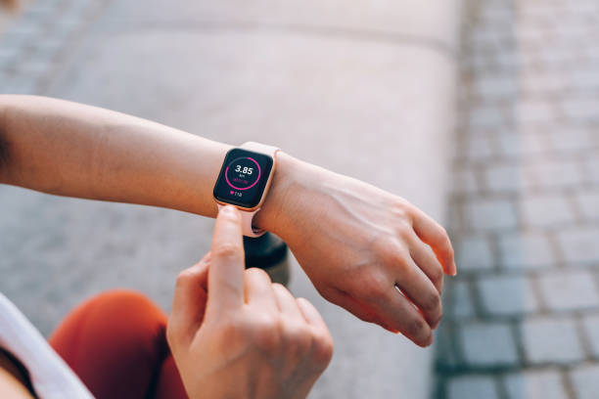
Виды и применение SMART технологий в индустрии туризма и гостеприимства
УМНЫЕ ЧАСЫ
Тип технологии: Носимые технологии
Это технология, которую пользователь размещает на теле и она должна обеспечивать беспроводное соединение.
Пример: Умные часы
Применение в туризме: Путешественники с устройствами Android могут интегрировать приложение для управления маршрутами, которое позволяет им нажимать на уведомление на часах.

Slide 6
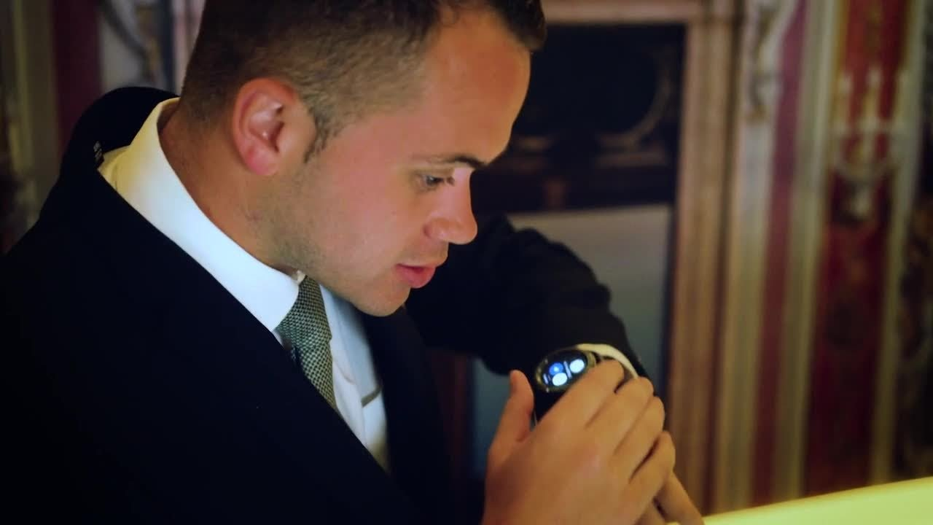
Виды и применение SMART технологий в индустрии туризма и гостеприимства
УМНЫЕ ЧАСЫ
Тип технологии: Носимые технологии
это технология, которую пользователь размещает на теле и она должна обеспечивать беспроводное соединение.
Пример: Умные часы
Применение в сфере гостеприимства: Используется в отелях Alessandra в Хьюстоне,
путем выдачи своим сотрудникам умных часов в сочетании с программным обеспечением для управления задачами, чтобы повысить скорость обслуживания, отвечая на сообщения и улучшая общение и эффективность гостей вместо того, чтобы просить гостя позвонить и сделать запрос. человек-оператор ожидания услуги.

Slide 7
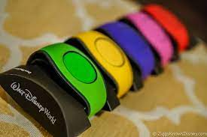
Виды и применение SMART технологий в индустрии туризма и гостеприимства
Умные браслеты на запястье
Тип технологии: Носимые технологии
это технология, которую пользователь размещает на теле без помощи рук, и она должна обеспечивать беспроводное соединение.
Пример: Умные браслеты на запястье
Применение в туризме: Путешественники могут получать на свои запястья оповещения о рейсах, смене посадок и другую информацию в режиме реального времени через приложение Trip Case, которое используется в аэропортах и туристических агентствах, таких как Sabre.
Применение в сфере гостеприимства: отслеживание режима сна гостей, чтобы часы или браслеты могли будить их вибрациями, используется в западных отелях. Также, могут использоваться как ключи от гостиничного номера на браслете, используются на курортах Диснея.

Slide 8
Виды и применение SMART технологий в индустрии туризма и гостеприимства
Мобильные технологии
Тип технологии: Мобильные технологии
Пример: мобильный телефон, интернет, мультимедиа, электронной почты, приложения, вход без ключа.
Применение в туризме: использование SMART-приложений, приложений на основе местоположения, устройства целевого маркетинга, работающего 24 часа в течение всей поездки, специальные возможности поиска, бронирования, такие как Trip Advisor, Expedia. Используется для представления местоположения туристических достопримечательностей путем наложения значков на карты. Помощь турагентам в предоставлении продуктов и услуг высокого качества, а также онлайн-бронировании и планировании поездок клиентов.

Slide 9
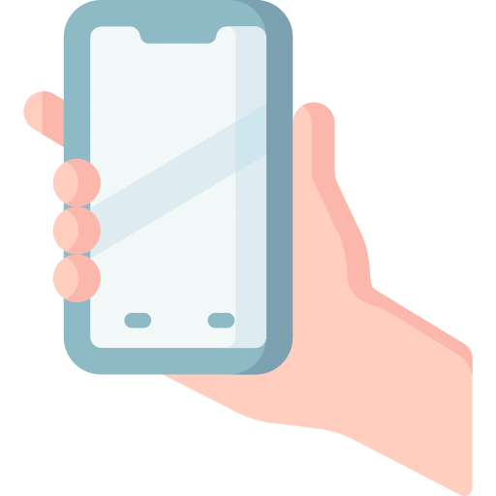
Виды и применение SMART технологий в индустрии туризма и гостеприимства
Мобильные технологии
Тип технологии: Мобильные технологии
Применение в сфере гостеприимства: интеллектуальное приложение и такие платформы, как онлайн-платформы Expedia, Booking.com и т. д., позволяющие предлагать качественные продукты для гостиничных номеров и предлагать мнения гостей, что способствует принятию решений о выборе отелей и ресторанов. Использование смартфона через приложение GPS, бесплатное подключение к Wi-Fi, бронирование номера и всех удобств отеля.
Вертикальный консьерж: это приложение, которое использует смартфоны для связи с персоналом отеля, отправляя автоматические сообщения с запросом к любой услуге в номере для быстрого решения жалоб и экономии времени. Использование мобильного приложения для оплаты счета при выходе из отеля, возможность использования смартфона в качестве ключа от номера, оплата внутри отеля с помощью бесконтактной оплаты.

Slide 10
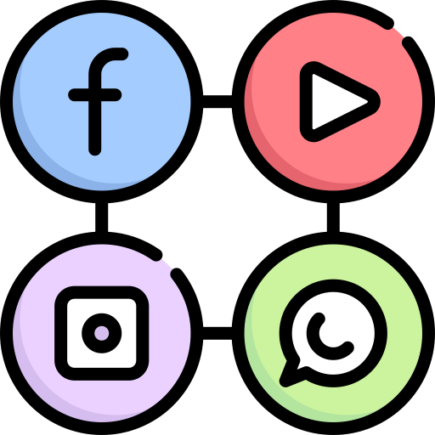
Виды и применение SMART технологий в индустрии туризма и гостеприимства
Социальные сети
Тип технологии: Платформы социальных сетей, интерактивные компьютерные технологии, которые облегчают создание или обмен информацией, идеями
и другими формами выражения через виртуальные сообщества и сети.
Пример: Facebook Instagram YouTube Twitter
Применение в туризме: многие агентства перешли от личного общения к онлайн-обслуживанию, чтобы увеличить количество отказов от онлайн-бронирования используя их для обмена видео, впечатлениями и фотографиями путешественников с более широкой аудиторией, чем когда-либо прежде, они могут улучшить продвижение и маркетинг туристических направлений.

Slide 11
Виды и применение SMART технологий в индустрии туризма и гостеприимства
Социальные сети
Тип технологии: Платформы социальных сетей, интерактивные компьютерные технологии, которые облегчают создание или обмен информацией, идеями
и другими формами выражения через виртуальные сообщества и сети.
Пример: Facebook Instagram YouTube Twitter
Применение в сфере гостеприимства: многие отели и курорты начали проводить социальные кампании, чтобы обеспечить доверие своих гостей.
Kimpton Hotels использовала фотографии гостей, помечала их хэш-тегом, собирала положительные отзывы и делилась брендами гостеприимства, чтобы повысить качество бренда и его показ, а также мероприятия для более широкого круга людей.

Slide 12
Виды и применение SMART технологий в индустрии туризма и гостеприимства
Интернет вещей
Тип технологии: Включает расширение подключения
к Интернету объектов, устройств и приборов в туристических гостиничных заведениях.
Пример: GPS, Bluetooth и технология маяков, размещение в умных номерах.
Применение в туризме: Технология маяков; GPS, Bluetooth открыли новые возможности в доставке информации о местоположении, могут использоваться турагентами, гидами для отправки сообщений туристам в точное время, что означает отправку актуальной информации о туристических услугах, близлежащих достопримечательностях и т. д., чтобы улучшить туристический опыт.

Slide 13
Виды и применение SMART технологий в индустрии туризма и гостеприимства
Интернет вещей
Тип технологии: Включает расширение подключения
к Интернету объектов, устройств и приборов в туристических гостиничных заведениях.
Пример: GPS, Bluetooth и технология маяков, размещение в умных номерах.
Применение в сфере гостеприимства:
Умная комната: полностью персонализированная в соответствии с предпочтениями гостей, как в отелях Hilton и Marriott, в которых есть номера, работающие над синхронизацией участников программы лояльности и профилей с предпочтениями: качество обслуживания в номере, температура в помещении, освещение, ванная комната, аксессуары, потоковая передача, предпочтения мультимедиа, постельное белье. и многое другое. В «умном» номере должен быть высокоскоростной доступ в Интернет с интеллектуальным управлением коммунальными услугами с помощью голосовых помощников.

Slide 14
Виды и применение SMART технологий в индустрии туризма и гостеприимства
Искусственный интеллект
Тип технологии: Искусственный интеллект означает выполнение, казалось бы, разумного поведения компьютерами машин.
Пример: Цепочка блоков
Применение в туризме: Блокчейн обеспечивает туристу высокий уровень доверия к туристическим онлайн-платформам, поскольку любые транзакционные данные будут защищены. Предоставление путешественникам универсальные цифровые системы, которые используются для голосового бронирования туристов и отелей, программ лояльности, повышения качества услуг и возможности охватить новые потенциальные туристические сегменты. Обеспечение гибкости путешествий с помощью криптовалют, чтобы туристам больше не приходилось конвертировать валюты во время поездок в другие пункты назначения, избегая возможных задержек.

Slide 15
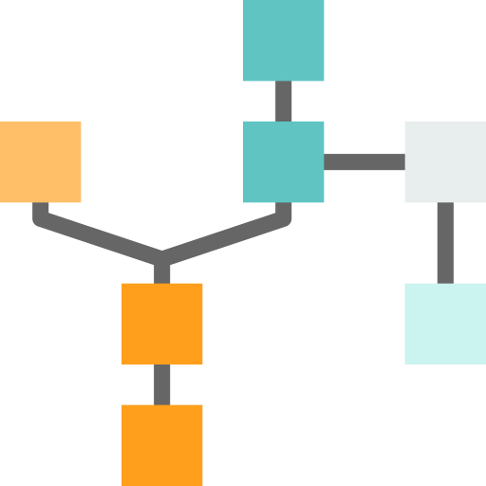
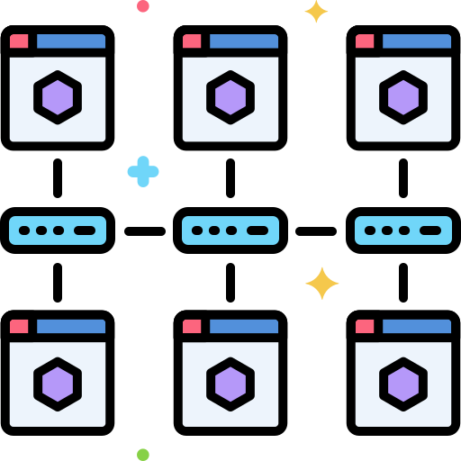
Виды и применение SMART технологий в индустрии туризма и гостеприимства
Искусственный интеллект
Тип технологии: Искусственный интеллект означает выполнение, казалось бы, разумного поведения компьютерами машин.
Пример: Цепочка блоков
Применение в сфере гостеприимства: используется во всех аспектах распределения, маркетинга, эксплуатации отелей, а также во всех транзакциях отеля, таких как:
● закупки: цепочка блоков, используемая в сделках отелей Marriot для обеспечения отслеживаемости в цепочке поставок и оптимизации логистики закупок.
● безопасные контракты: цепочка блоков может обеспечить юридические контракты между многочисленными компаниями, поставщиками и группами.
Отели и туристические агентства будут свободны корректировать цены на свои услуги в соответствии со своими гостями в ответ на давление колебаний обменного курса.

Slide 16
Виды и применение SMART технологий в индустрии туризма и гостеприимства
Искусственный интеллект
Тип технологии: Искусственный интеллект
Пример: Чат-боты
Использование чат-ботов на базе искусственного интеллекта для помощи клиентам в Интернете.
Применение в туризме: туристические чат-боты улучшают качество путешествий, поскольку они сопровождают туристов на протяжении всей поездки: от бронирования до консультации. Существуют различные типы туристических чат-ботов, ботов для обслуживания клиентов, чат-ботов Facebook и туристических ботов с искусственным интеллектом. Используется на платформах социальных сетей турагентов и туроператоров, чтобы позволить путешественникам задавать вопросы и получать мгновенные ответы 24 часа в сутки, семь дней в неделю.

Slide 17
Виды и применение SMART технологий в индустрии туризма и гостеприимства
Искусственный интеллект
Тип технологии: Искусственный интеллект
Пример: Чат-боты
Использование чат-ботов на базе искусственного интеллекта для помощи клиентам в Интернете.
Применение в сфере гостеприимства: гости могут получить доступ к информации в любое время, с любого устройства, они получают доступ к голосовым чат-ботам, чтобы открыть шторы, установить будильник или заказать еду, даже не разговаривая с живым человеком, Marriott использует чат-ботов на базе искусственного интеллекта в более чем 5000 отелях для внесения изменений в бронирование, проверки баланса счетов или ваучеров на погашение.

Slide 18
Виды и применение SMART технологий в индустрии туризма и гостеприимства
Искусственный интеллект
Тип технологии: Искусственный интеллект
Пример: Роботы
Интеллектуальные физические устройства с определенной степенью автономности, мобильностью и сенсорными способностями, которые позволяют им выполнять задачи без вмешательства человека.
Применение в туризме: Роботы могут выполнять работу туристических гидов по ознакомлению с туристическими или историческими местами с помощью подготовленной программы, которую можно выводить в виде аудио по команде контроллера, обеспечиваемого большим количеством голосовых переводчиков. Принимать звонок от туриста в случае опасности и немедленно реагировать на призыв о помощи и обеспечивать личную безопасность туристов. Роботы преобразуют изображения в туристических направлениях в данные, затем получают результаты вычислений посредством анализа обработки и анализируют туристический поток в различных точках.

Slide 19
Виды и применение SMART технологий в индустрии туризма и гостеприимства
Искусственный интеллект
Тип технологии: Искусственный интеллект
Пример: Роботы
Применение в сфере гостеприимства: Роботы выполняют профессиональные услуги в отелях, такие как: приготовление еды, уборка номеров, киоски самостоятельной регистрации, роботы-официанты, роботы-информаторы отелей, доставка заказов в номера, приветствие гостей и владение несколькими языками, чтобы помочь. Гости на стойке регистрации оказывают множество услуг в отелях Marriott, Hilton Chain и Holiday Inn. Открываются полностью автоматизированные отели, такие как отель Henn-na в Японии, который является первым в мире отелем, укомплектованным персоналом.
Принятие роботов в сфере размещения является положительным моментом из-за их роли в предоставлении улучшенных и высококачественных услуг в отелях, но некоторые страны адаптируются быстрее, чем другие: китайские путешественники — самые восприимчивые. Немецкие путешественники - наименее гостеприимны.

Slide 20
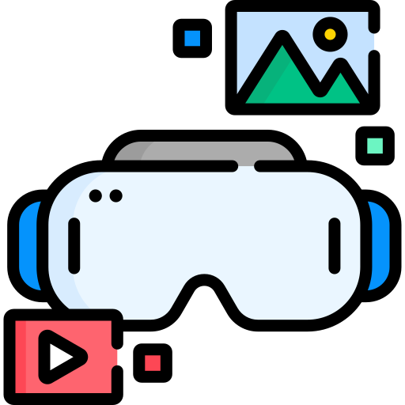
Виды и применение SMART технологий в индустрии туризма и гостеприимства
Виртуальная реальность
Тип технологии: Виртуальная реальность
Пример: VR-гарнитуры, VR-очки, VR-360
Применение в туризме: использование 360-градусного видео и Google Cardin для виртуального просмотра туристических объектов, музеев, пляжей, исторических мест и т. д.
в туристических направлениях, чтобы повысить ожидания путешественников от того, что они покупают.
Турагенты и туроператоры предлагают весь процесс бронирования через гарнитуру виртуальной реальности, выбирая пункт назначения, отель, достопримечательности, туристическую авиакомпанию, а затем просматривая всю схему поездки, чтобы ощутить чудесные впечатления от путешествия, и забронировать выбранную поездку со всеми подробности.

Slide 21
Виды и применение SMART технологий в индустрии туризма и гостеприимства
Виртуальная реальность
Тип технологии: Виртуальная реальность
Пример: VR-гарнитуры, VR-очки, VR-360
Применение в сфере гостеприимства: применяется в отелях с использованием технологий 360-градусного видео для демонстрации гостям опыта виртуального отдыха в гостиничном номере и просмотра близлежащих достопримечательностей отеля.
Размещение VR-тура по отелю на веб-сайтах отелей помогает отелям продвигать все удобства, услуги, номера и демонстрировать преимущества отеля с помощью VR-гарнитуры
с доступом к социальным сетям, таким как Facebook и т. д. использование виртуальной реальности в процессе бронирования, чтобы гости могли смотреть и сравнивать цены на отели, исследовать гостиничные номера и беспрепятственно бронировать номер.

Slide 22
СПАСИБО ЗА ВНИМАНИЕ!

